Slide 1
Буктрейлер за новелою
Миколи Хвильового
«Кіт у чоботях»

Slide 2
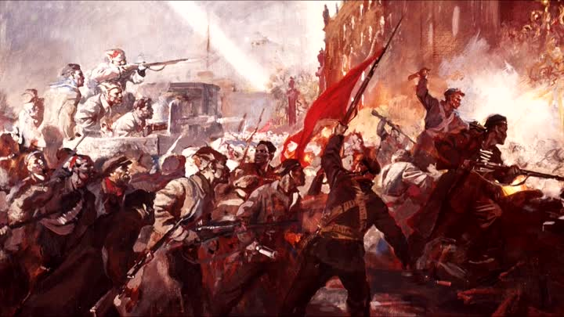
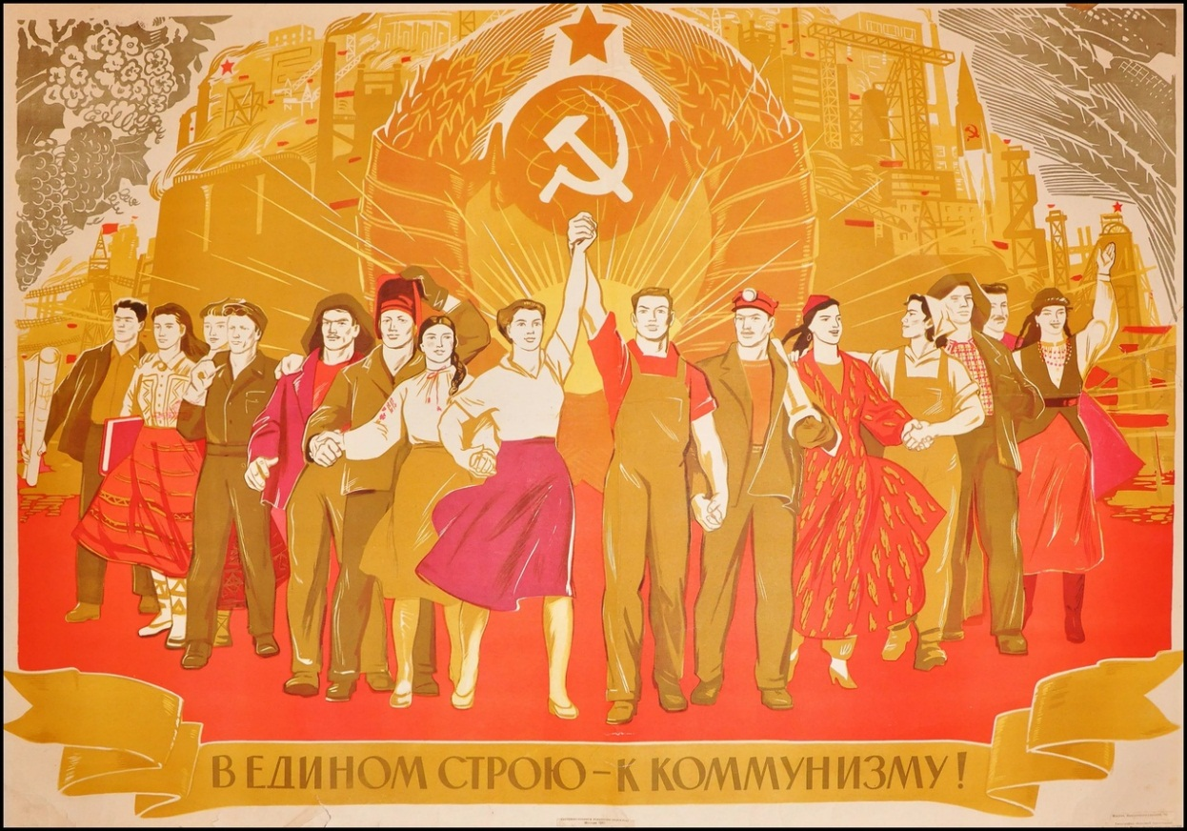
«Зав’язка – Жовтень, а розв’язка – сонячний вік, і до нього йдемо»…

Slide 3
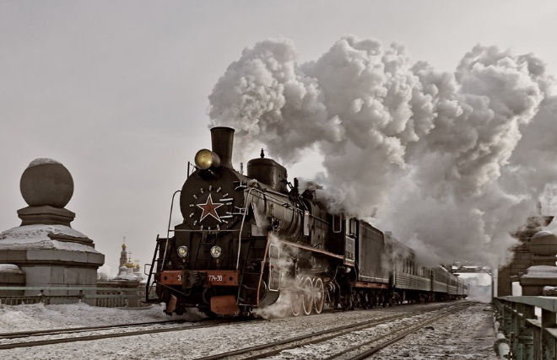
Гапка —мужня й безстрашна «мураль» революції, що тягне сонячну вагу в сонячний вік.

Slide 4
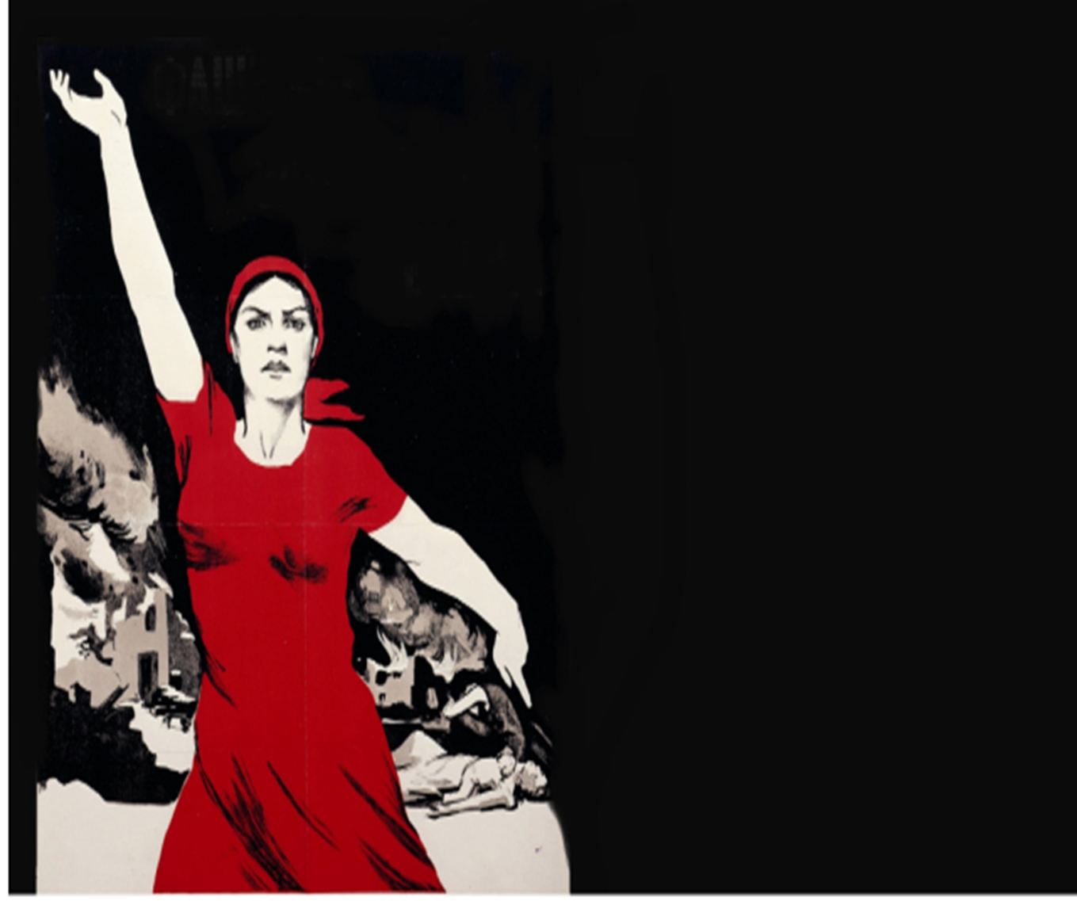
Вона бореться разом із побратимами проти ворогів революції.

Slide 5
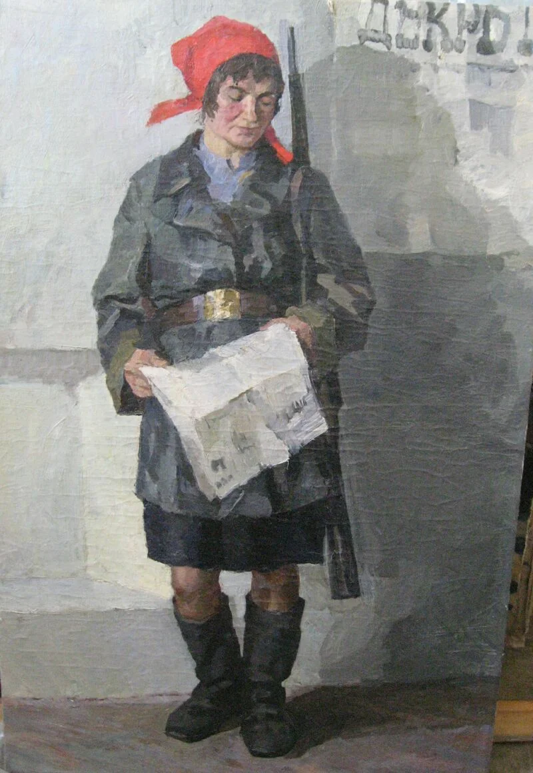
Гапка ( вона ж «кіт у чоботях», Жучок) - постійний читач брошурки невідомого автора під назвою «Что такое коммунизм».

Slide 6
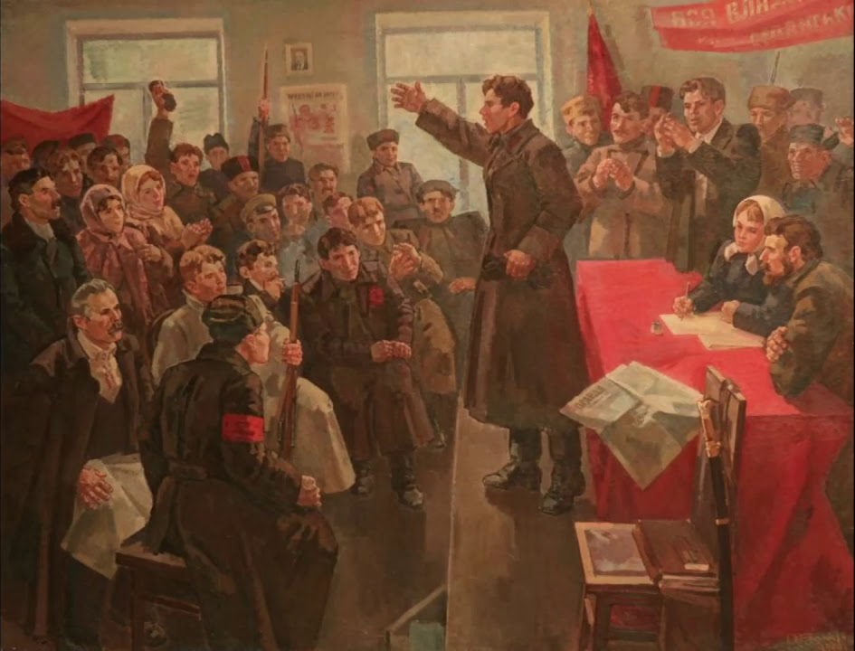
Вона вимогливий і принциповий секретар парт’ячейки .

Slide 7
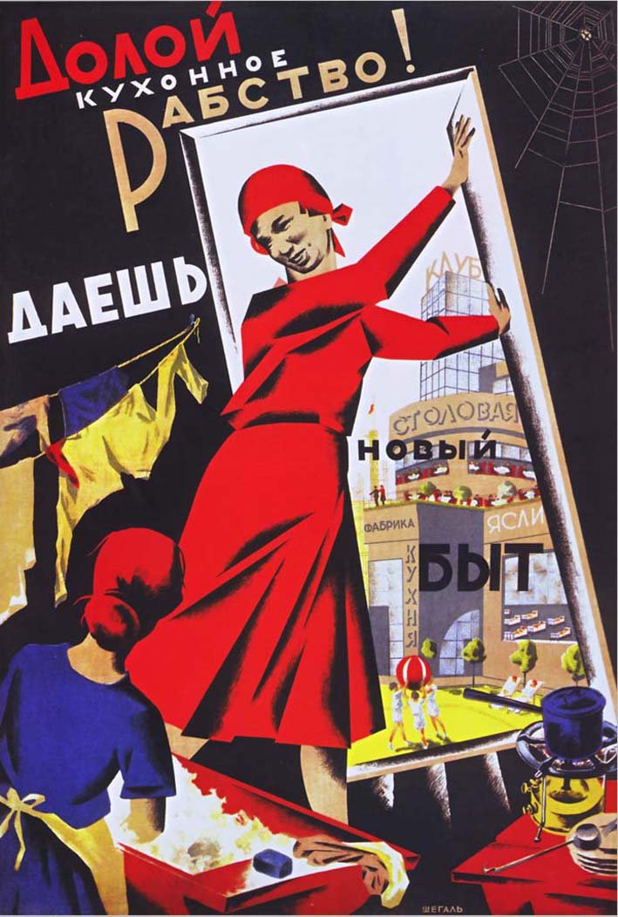
Бігає, метушиться, збирає жінок, улаштовує зібрання, щоб говорити
«про право куховарки».

Slide 8
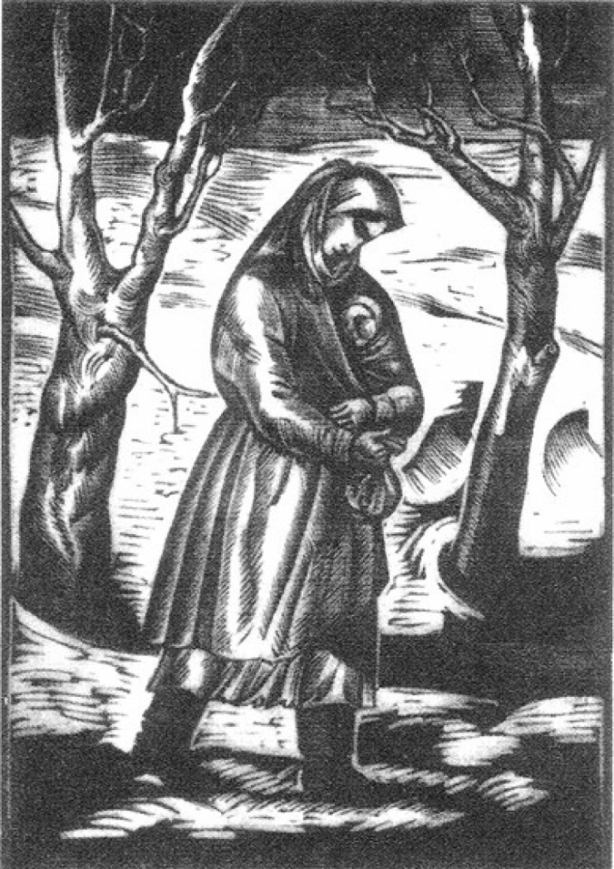
Ця непохитна комуністка має приховану сутність : вона, зневажена й покинута, мала байстря, яке трагічно втратила.

Slide 9
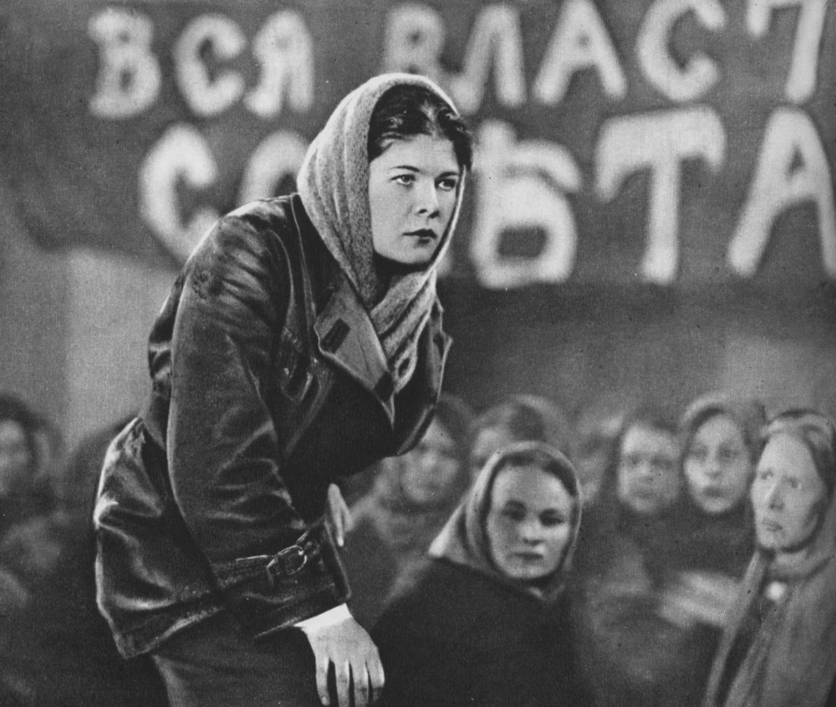
Приміряла на себе великі ідеї комунізму, але так і не змогла осягнути - не доросла. Лише усвідомила, що їй, малограмотній, але партійній куховарці , партія дала право розпоряджатись чужими долями, карати й милувати…

Slide 10
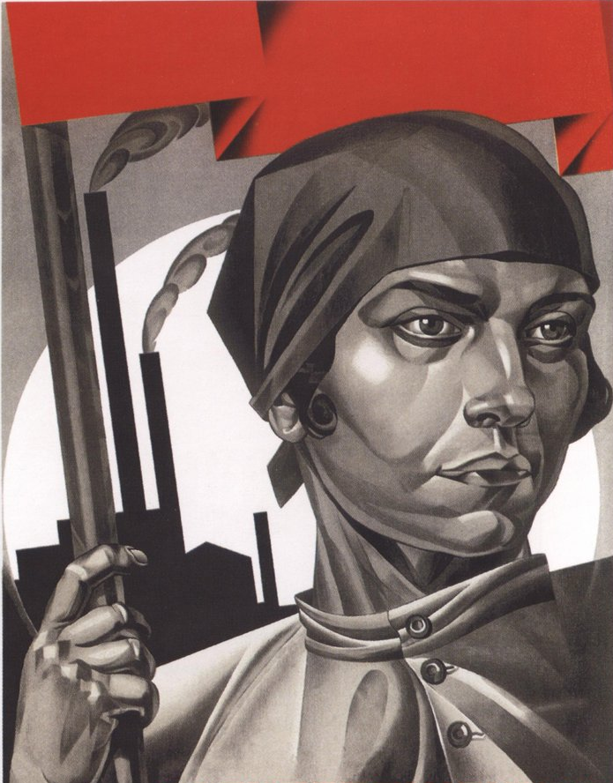
«Кіт у чоботях» — безпосередня, власне чоловіча емоція, викликана незвичайною Гапкою.
Про це дізнаєтесь, прочитавши новелу Миколи Хвильового.

